Slide 2
寓：寄托、包含
言：讲道理
寓言就是通过一个生动有趣的短小的故事告诉我们一个深刻的道理，使人受到教育和启发。

Slide 3
“亡”在字典里的解释：①逃跑 ②失去；丢失 ③死
④死去的⑤灭亡
“牢”在字典里的解释： ①养牲畜的圈 ②古代祭祀用
的牲畜 ③监狱 ④牢固
亡羊补牢：
羊丢失了，才修补羊圈。

Slide 4
默读课文，思考：
养羊人丢了几次羊，为什么会丢？

Slide 5
原来羊圈【juàn】破了个窟窿，夜里狼从窟窿钻进去，把那只羊叼走了。

Slide 6
他说：“羊已经丢了，还修羊圈干什么呢？”
他心里是怎么想的？

Slide 7
他很后悔，不该不接受街坊的劝告，心想，现在修还不晚。他赶快堵上那个窟窿，把羊圈修得结结实实的。

Slide 8
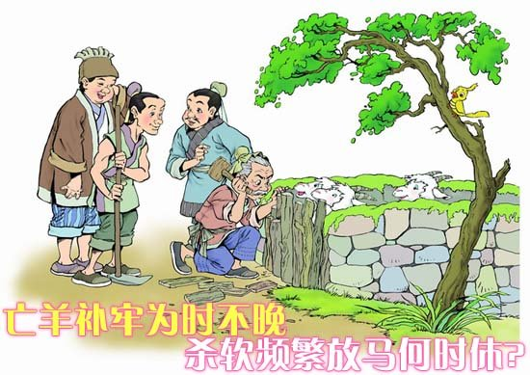

Slide 9
亡羊补牢，未为迟也

Slide 10
学习寓言的一般方法：
想题意——理解故事内容——联系生活实际，体会寓意

Slide 11
掩耳盗铃——把耳朵捂住去偷铃铛。 比喻自己欺骗自己，明明掩盖不了的事偏要设法掩盖。

Slide 12
推荐阅读：
《愚公移山 》《画蛇添足 》
《晏子使楚 》《郑人买履 》
《叶公好龙 》《老马识途 》
《刻舟求剑》

